Slide 1
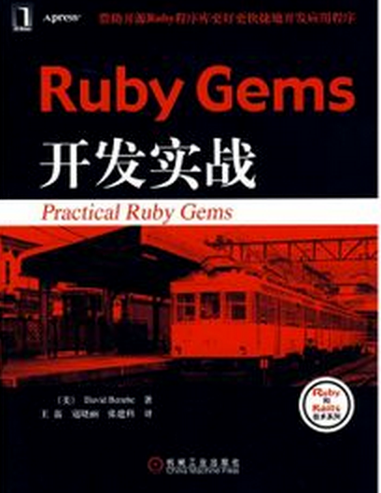



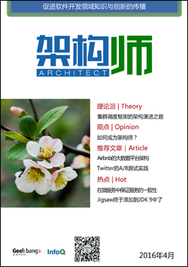
王磊
独立咨询师 | 极客帮技术专家
尚度元科技@CTO
ThoughtWorks@首席咨询师
Sybase@Tech Leader
拥有超过10年以上的软件行业经验，从企业应用、互联网应用、
微服务平台的架构设计、开发到自动化构建、持续集成、持续交付
以及DevOps的转型实施等有较丰富的实践经验。
微服务的实施策略与必备能力
微服务架构与持续交付
解析微服务架构~微服务架构综述
解析微服务架构~单块架构系统以及其面临的挑战
基于微服务架构，改造企业核心系统之实践
从单块架构到微服务架构

Slide 2
1
定义/诞生因素/优缺点
理论篇
设计原则
实施策略
2
实施篇
微服务架构进阶讨论
遗留系统改造场景与策略
3
案例篇
广告系统微服务案例
业务系统微服务案例

Slide 3
第一天
微服务架构综述
案例-合同签署系统服务化改造
微服务架构设计原则
微服务架构实践总结

Slide 4
第二天
微服务架构进阶
案例-广告系统微服务架构演进
遗留系统改造实践

Slide 5
正在制作的视频课
全面了解微服务架构
理论基础与核心原则
生态系统(注册发现、配置中心、API网关)
不是银弹
完整的微服务架构实战演练
持续流水线
DevOps(监控、告警、日志聚合、自动化部署)
Docker/Rancher

Slide 6
课程内容第一部分
服务构建篇（王磊）
微服务架构的核心理论基础
微服务架构生态系统以及案例描述
Spring Boot/Cloud/HAL/Docker
服务注册与发现机制(Spring Cloud Netflix Eureka)
集中化的配置中心(Spring Cloud Config)
API服务网关(Spring Cloud Netflix Zuul)
容错处理与断路器(Spring Cloud Netflix Hystrix)
使用Docker构建

Slide 7


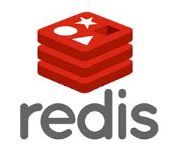
应用架构图
API Gateway
Review Service
Event
Composite
Event Service
Request
Recommendation Service
Enroll
Service
Request
Auth
Service
Notification
Service
Service Registry
Hystrix Dashboard
Config
Server

Slide 8
第二部分
服务实施篇（马博文）
服务间的契约测试(JVM-PACT)
服务的安全实现机制(Spring Cloud Seurity)
搭建服务的持续交付流水线(Jenkins)
使用Docker搭建基础设施
服务与DevOps
监控与告警(Prometheus/Sensu)
日志聚合(ELK)
使用Rancher管理Docker集群

Slide 9
微服务架构综述

Slide 10
Notes:
一直以来，软件架构设计是一个经久不衰的话题，它是决定软件系统是否能被正确、有效构建的关键要素之一。| 什么是软件架构设计？是指在考虑业务、技术、团队以及安全性、可靠性、可持续性等多重因素下，在应用系统内部，将其划分成不同的部分，相互分工、相互协作，从而为用户提供最终价值的方式.
最近几年，软件应用架构领域里诞生了一个新名词—微服务架构
虽然其诞生的时间不长，但其在各种会议、文章、网站上的曝光率，已经让很多人意识到它对软件领域所带来的影响

Slide 11
1. 什么是单体应用(Monolithic)
2. 微服务架构综述
3. 微服务架构不是银弹
4. 微服务与SOA
Notes:
这里介绍一下单块架构的wikipedia介绍。

Slide 12
1. 什么是单体应用(Monolithic)
Notes:
这里介绍一下单块架构的wikipedia介绍。

Slide 13


WEB一层架构
用户
应用
数据库
表示逻辑
业务逻辑
数据访问逻辑
在WEB应用程序开发的早期，由于受到面向过程的思维及设计方式的影响，所有的逻辑代码并没有明显的区分，因此代码之间的调用相互交错，错综复杂。譬如，我们早期使用的ASP、JSP以及PHP，都是将所有的页面逻辑、业务逻辑以及数据库访问逻辑放在一起，这是我们通常提到的一层架构。
Notes:
以WEB应用程序为例，在WEB应用程序开发的早期，由于受到面向过程的思维及设计方式的影响，所有的逻辑代码并没有明显的区分，因此代码之间的调用相互交错，错综复杂。譬如，我们早期使用的ASP、JSP以及PHP，都是将所有的页面逻辑、业务逻辑以及数据库访问逻辑放在一起，这是我们通常提到的一层架构。

Slide 14
WEB二层架构
用户
应用
数据库
表示逻辑
业务逻辑
数据访问逻辑
随着JAVA，.NET等高级语言的快速发展，这些语言为开发者提供了越来越方便的数据访问机制，如Java语言的JDBC、IO流，或者.NET的ADO.NET等。这时候，数据访问部分的代码逐渐有了清晰的结构，但表示逻辑和业务逻辑依然交织在一起，我们称这个阶段为二层架构阶段
Notes:
-随着面向对象语言的快速发展，Java, .Net, 数据访问部分逐渐有了清晰的结构，但表现逻辑和业务逻辑仍然交织在一起，这就是二层结构

Slide 15
WEB三层架构
用户
应用
数据库
表示逻辑
业务逻辑
数据访问逻辑
面向对象分析、设计与原则、设计模式、企业架构模式等理念以及方法论的不断发展，从为用户提供功能、以及有效组织软件结构的角度考虑，WEB应用中不同职责的部分逐渐被定义在了不同的层次，每一层负责的部分更趋向于具体化，细致化，于是软件的三层架构逐渐出现了
Notes:
-拿通常的web系统举例来说，最早的web通常由ASP、PHP以及JSP等完成，可以说是1层
-随着面向对象语言的快速发展，Java, .Net, 数据访问部分逐渐有了清晰的结构，但表现逻辑和业务逻辑仍然交织在一起，这就是二层结构
-随着面向对象原则、分析&设计、设计模式、企业架构模式等方法论，三层架构
功能集中、
代码和数据中心化、
一个发布包、
部署后运行在同一进程的应用程序，我们通常称之为单块架构应用

Slide 16
WEB三层架构
表示层
逻辑层
访问层
WEB容器
Notes:
典型的单块架构应用，莫过于传统的J2EE项目所构建的产品或者项目，它们存在的形态一般是WAR包或者EAR包。当部署这类应用时，通常是将整个一块都作为一个整体，部署在同一个WEB容器，如Tomcat或者Jetty中。当这类应用运行起来后，所有的功能也都运行在同一个进程中

Slide 17
单体应用(Monolithic)
功能集中、代码和数据中心化、
一个发布包、部署后运行在同一进程
的应用程序，我们通常称之为单体应用。

Slide 18
典型单体应用举例
WAR
UI
Spring MVC
Product Service
Browser/Client
Load
Balancer
Recommendation
Service
HTML
REST/JSON
Spring
Hibernate
Review Service
MySQL
Order Service
TOMCAT

Slide 19
单体应用的优势
易于开发
- 现有的大部分工具、应用服务器、框架都是这类单块架构应用程序，容易理解而且为人所熟知
- IDE能够有效加载并配置单块架构应用程序的依赖，方便开发人员开发、运行、调试
易于测试
- 将发布包部署到某一环境，启动该进程，就可以立即开始系统测试或者功能测试

Slide 20
单体应用的优势
易于部署
- 一个部署包，复制其到服务器相应的位置即可
易于伸缩
- 新建一个服务器节点，配置好该节点的运行环境，复制软件包到相应的位置，运行应用程序。负载均衡器能采取分发策略，有效的将请求分发到新创建的节点

Slide 21
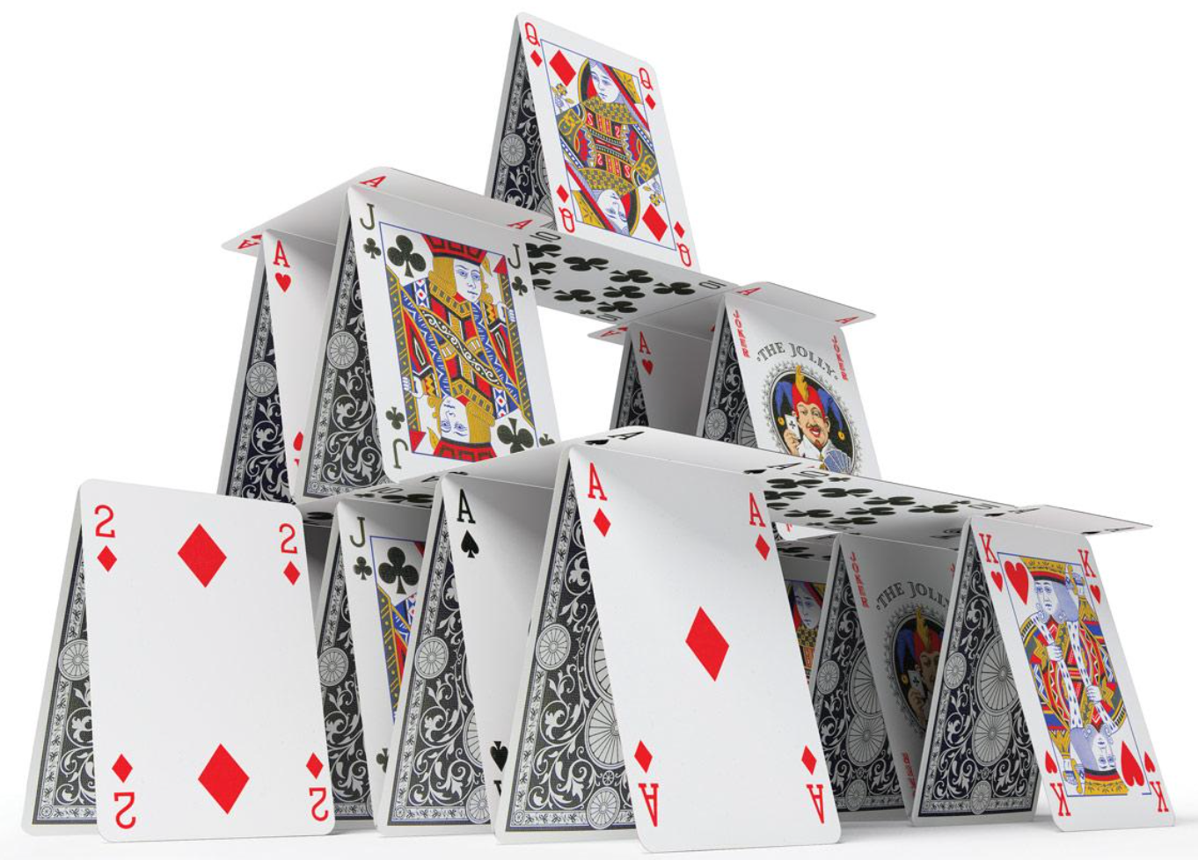
业务复杂，功能增加，规模增大

Slide 22
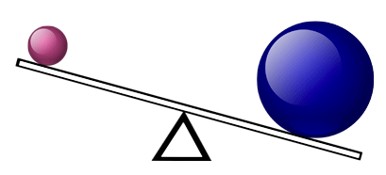
单体应用面临的挑战
易于开发
维护成本增加
易于部署
交付周期长
易于测试
新人培养周期长
易于水平伸缩
技术选型成本高
可伸缩性差

Slide 23
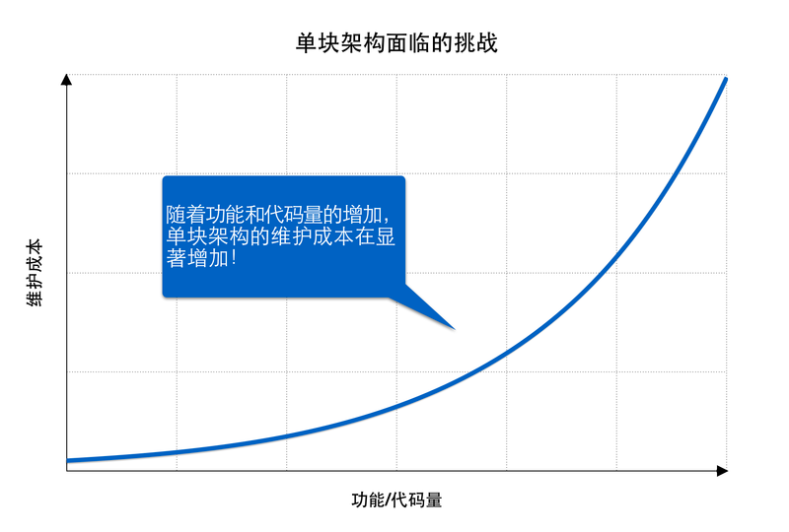
单体应用面临的挑战
维护成本增加
团队扩张，沟通成本/管理成本/人员协调成本显著增加
引起缺陷的原因多，导致分析/定位/缺陷修复的成本增加
自动化测试机制不完善的，易导致修复越多，缺陷越多
Notes:
-随着应用程序的功能越来越多，团队越来越大，相应的沟通成本、管理成本、人员协调成本必然会显著增加。譬如，对于使用Java编写的中型应用而言，当代码量为几万行时，可能只需要几人左右的团队维护。当代码量上升到几十万行级别时，可能需要几十人甚至是上百人的团队。
-随着应用程序功能的增多，当出现缺陷时，有可能引起缺陷的原因组合就会比较多，这也会导致分析缺陷、定位缺陷、修复缺陷的成本相应增高，也就意味着缺陷的平均修复周期可能会花费更长时间。
另外，随着代码量的增大，在开发人员对全局功能缺乏深度理解的情况下，修复一个缺陷，还有可能引入其他的缺陷，在自动化测试机制不完善的情况下，很可能导致该过程陷入“修复越多，缺陷越多”的恶性循环，最终导致维护成本高居不下

Slide 24
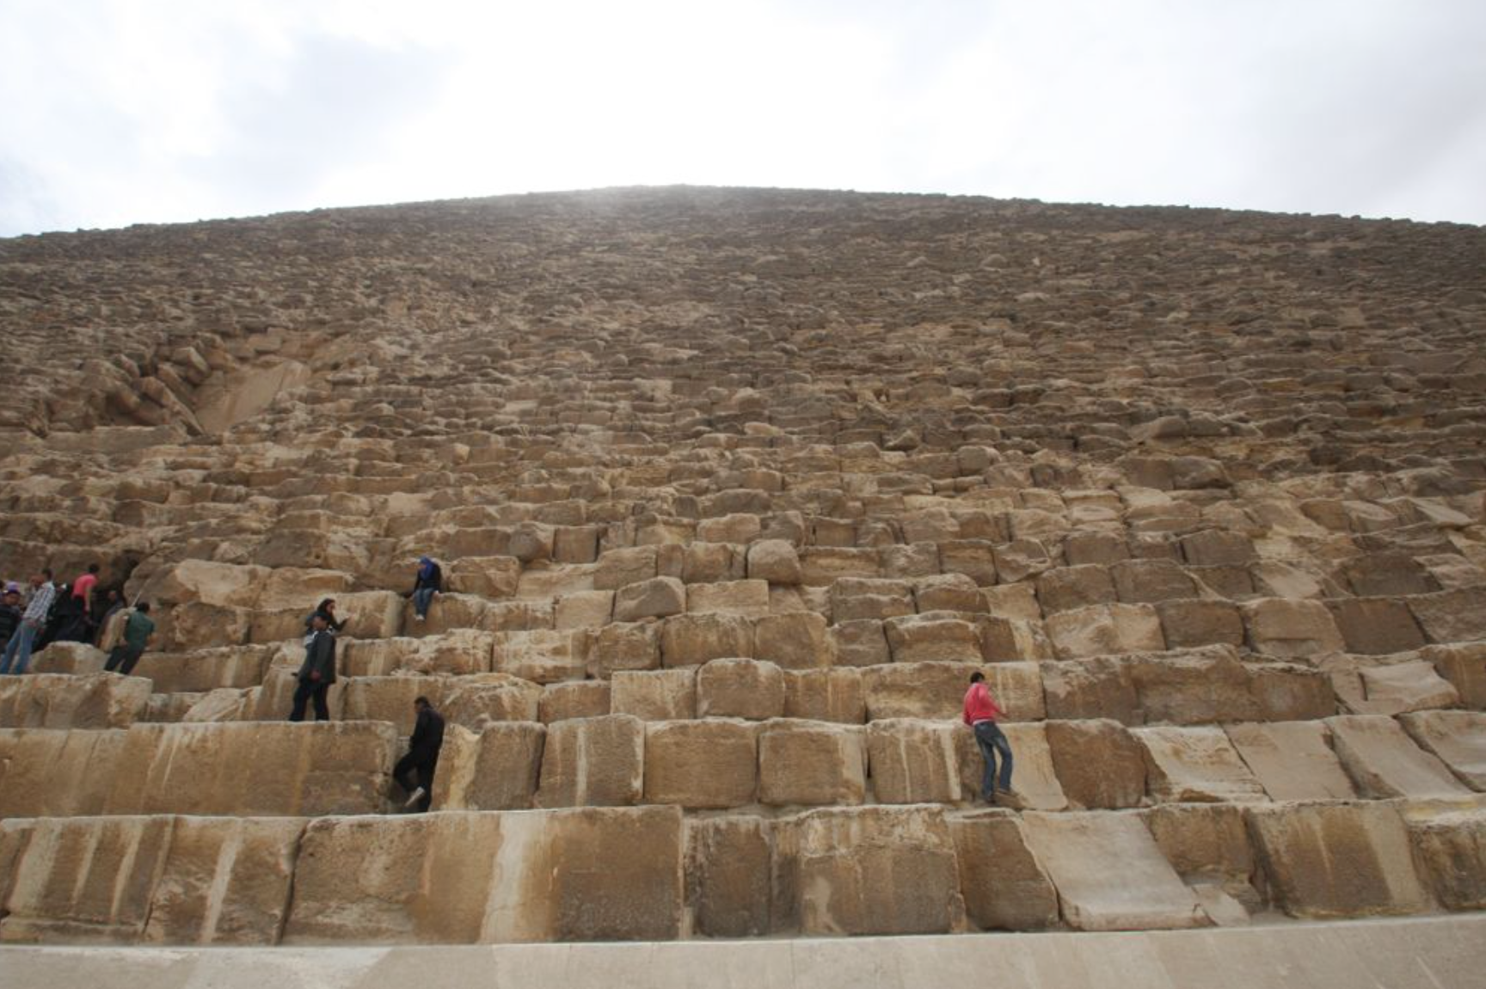
单体应用面临的挑战
新人培养周期长
对于新加入团队的成员，需要花更多时间了解熟悉业务、配置环境、熟悉代码
Notes:
新人举例，500强IT公司，进来了2个月了还在看文档，搭环境。

Slide 25

单体应用面临的挑战
技术选型成本高
传统的单体应用倾向采用统一的技术平台或方案来解决所有问题
Notes:
传统的单块架构系统倾向采用统一的技术平台或方案来解决所有问题。通常，技术栈的决策是在团队开发之前经过架构师、技术经理慎重评估后选定的，每个团队成员都必须使用相同的开发语言、持久化存储及消息系统，而且要使用类似的工具。随着应用程序的复杂性逐渐增加以及功能越来越多，如果团队希望尝试引入新的框架、技术，或者对现有技术栈升级，通常会面临不小的风险。
举例子，当年技术选型，选择了Flex

Slide 26
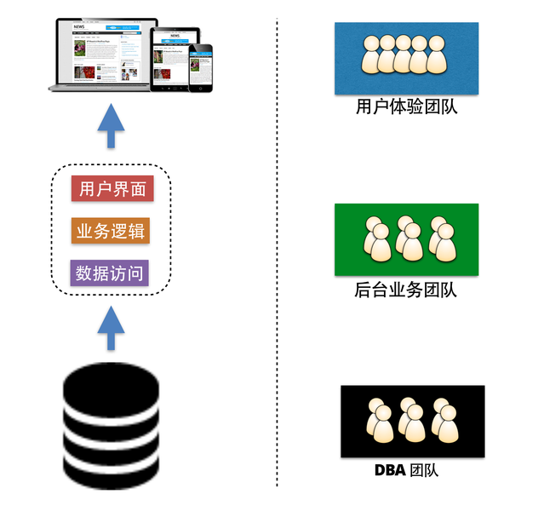
单块架构面临的挑战
构建全功能团队难
应用程序的复杂结构也会逐渐映射到研发团队的结构上
Notes:
- 代码变得越来越复杂，其应用程序的复杂结构也会逐渐映射到研发团队的结构上。康威定律指出：一个组织的设计成果，其结构往往对应于这个组织中的沟通结构。
- 单块架构的开发模式在分工时往往以技能为单位，比如UX团队、服务端团队和数据库团队，这样的分工可能会导致任何功能上的改变都需要跨团队沟通和协调

Slide 27

单体应用面临的挑战
交付周期长
代码编译、检查，运行测试、构建、功能验证等，反馈周期变长
单位时间构建效率低
Notes:
- 在部署流水线稳定工作的情况下，对单块架构应用程序做任何细微的修改以及代码提交，都会触发部署流水线，对整个应用程序进行代码编译、运行单元测试、代码检查、构建并生成部署包、验证功能等，这也就意味着流水线的反馈周期变长，单位时间内构建的效率变低了
持续集成时间长，提交代码的时间窗口小了
50W代码、分布式团队、构建的时间40分钟，提交12次代码。

Slide 28
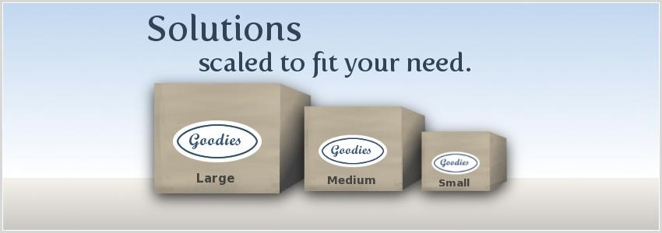
单体应用面临的挑战
可伸缩性差
无法按需伸缩
资源有效利用率低
Notes:
如果应用程序某部分的功能是内存密集型的，如需要缓存大量数据，而另外一部分功能是CPU密集型的，如需要进行大量的运算，那么每次实施水平扩展，运行该应用的服务器都必须有足够的内存和强劲的CPU来满足需求

Slide 29
垂直伸缩 VS 水平伸缩
Scale Up
Scale Out
增加节点资源
增加集群节点
系统复杂度不受影响
系统复杂度增加
对节点要求高
对节点要求不高

Slide 30
2. 什么是微服务架构
Notes:
这里介绍一下单块架构的wikipedia介绍。

Slide 31
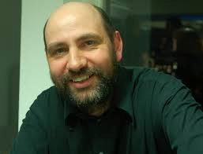
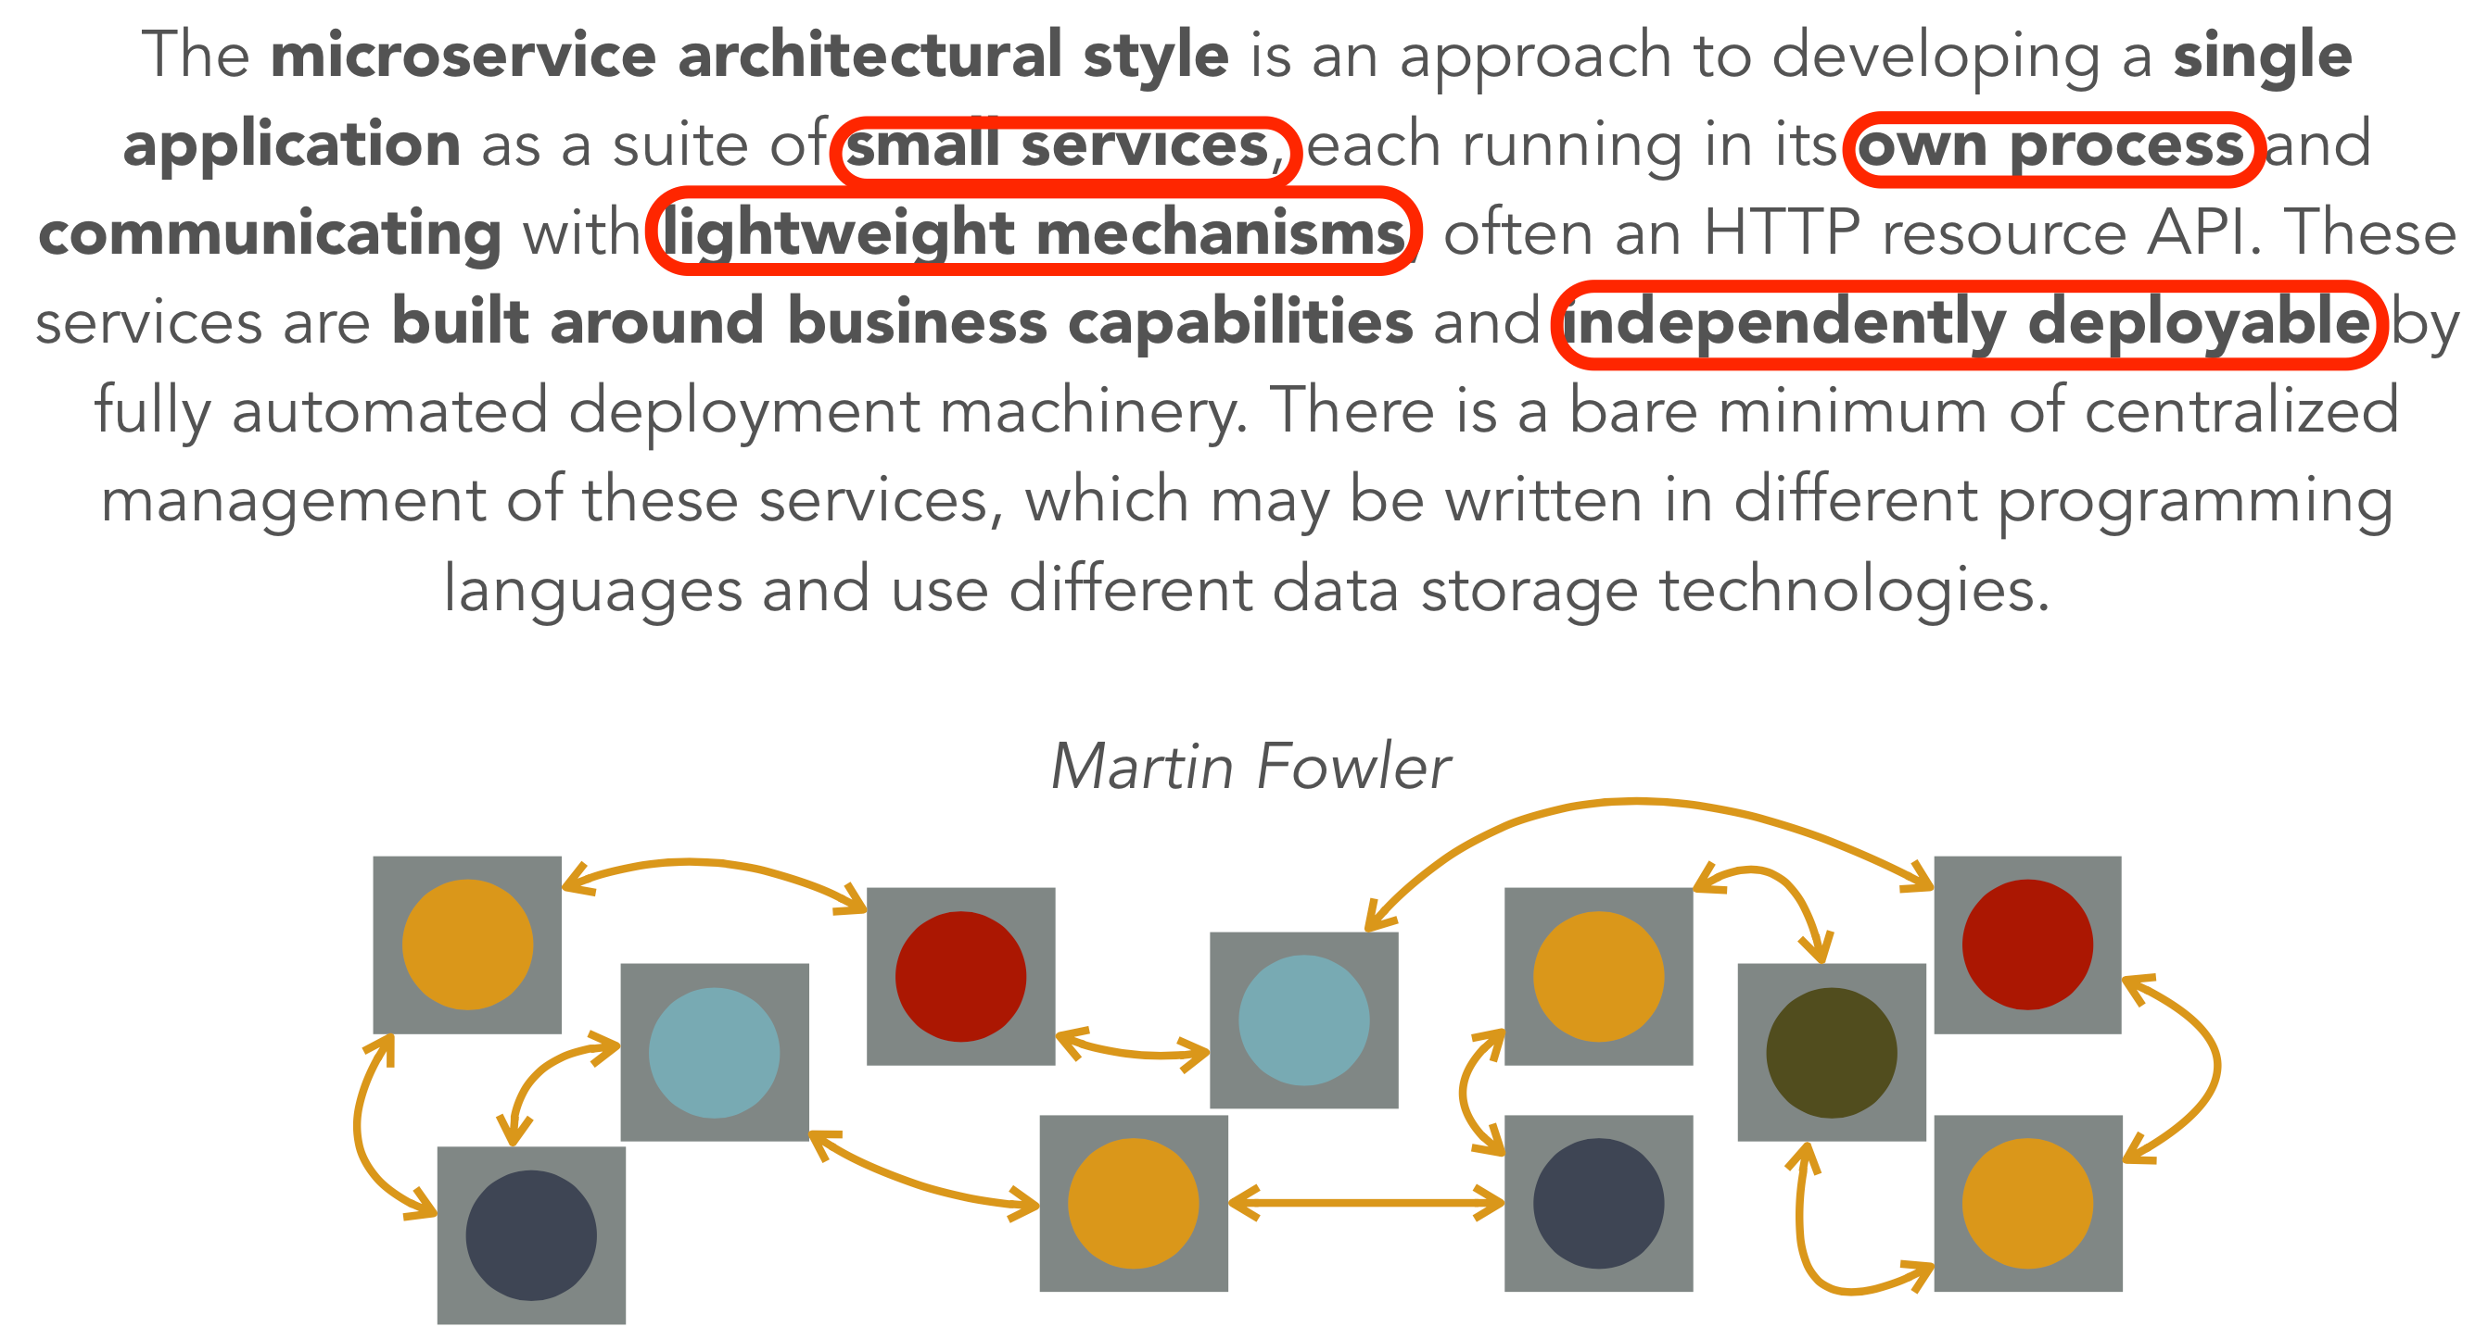
微服务架构
Microservices - the new architectural style
Martin Fowler, Mar 2014

Slide 32
微服务架构
微服务架构是一种架构模式，它提倡将单一应用程序划分成一组小的服务，服务之间互相协调、互相配合，为用户提供最终价值。
每个服务运行在其独立的进程中，服务与服务间采用轻量级的通信机制互相协作（通常是基于HTTP协议的RESTful API）。
每个服务都围绕着具体业务进行构建，并且能够被独立的部署到生产环境、类生产环境等。
应当尽量避免统一的、集中式的服务管理机制，对具体的一个服务而言，应根据业务上下文，选择合适的语言、工具对其进行构建。

Slide 33
微服务架构不是......
传统的SOA
SOA是集成企业级应用/信息孤岛的架构风格
微服务是将单体应用构建成不同业务上下文的服务
传说的银弹
微服务架构是典型的分布式系统，对开发/测试/部署/运维带来挑战
新的语言或技术
微服务并不是新发明的语言或者技术，而是基于敏捷实践/持续集成/
持续交付/DevOPS等演进的一种架构风格

Slide 34
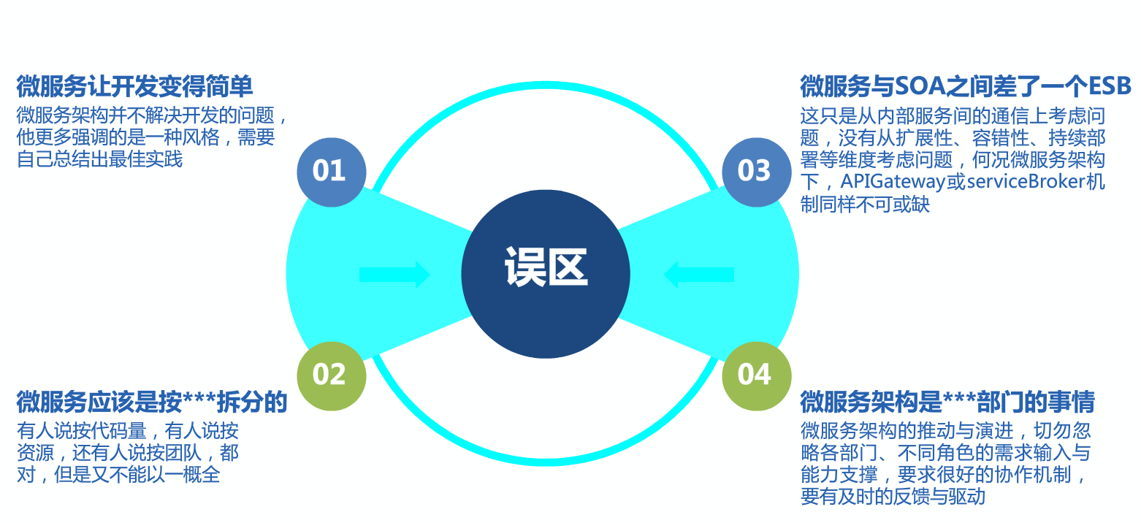
微服务架构的认识误区
微服务让开发变得简单
微服务与SOA只差了一个ESB
微服务架构并不解决开发的问题，
更多强调是一种架构风格，和现
有的CD/DevOps实践相辅相成
这只是从服务间通信集中化的方式考虑，没有从扩展性/容错性/持续部署等维度考虑
微服务应该是按***拆分的
微服务架构是***部门的事
难以找到量化的标准，业务，团队，流程实践，技术选型都是拆分微服务的相关因素，最重要的还是业务上下文
微服务架构的演进，涉及业务/开发/测试/部署运维，要求不同角色协作，并及时获取反馈

Slide 35
微服务架构为什么突然🔥了
Notes:
这里介绍一下单块架构的wikipedia介绍。

Slide 36
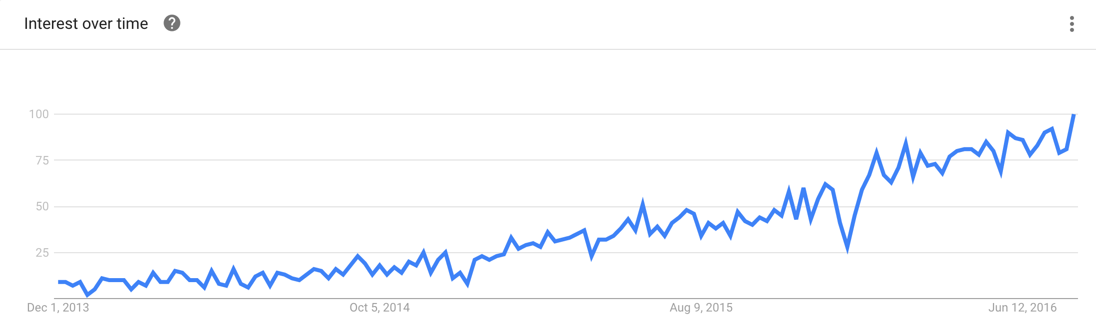
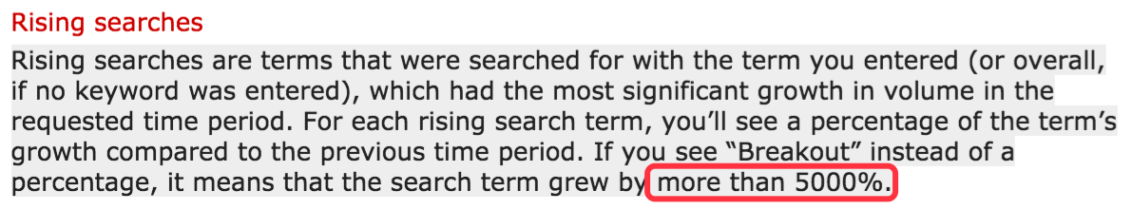
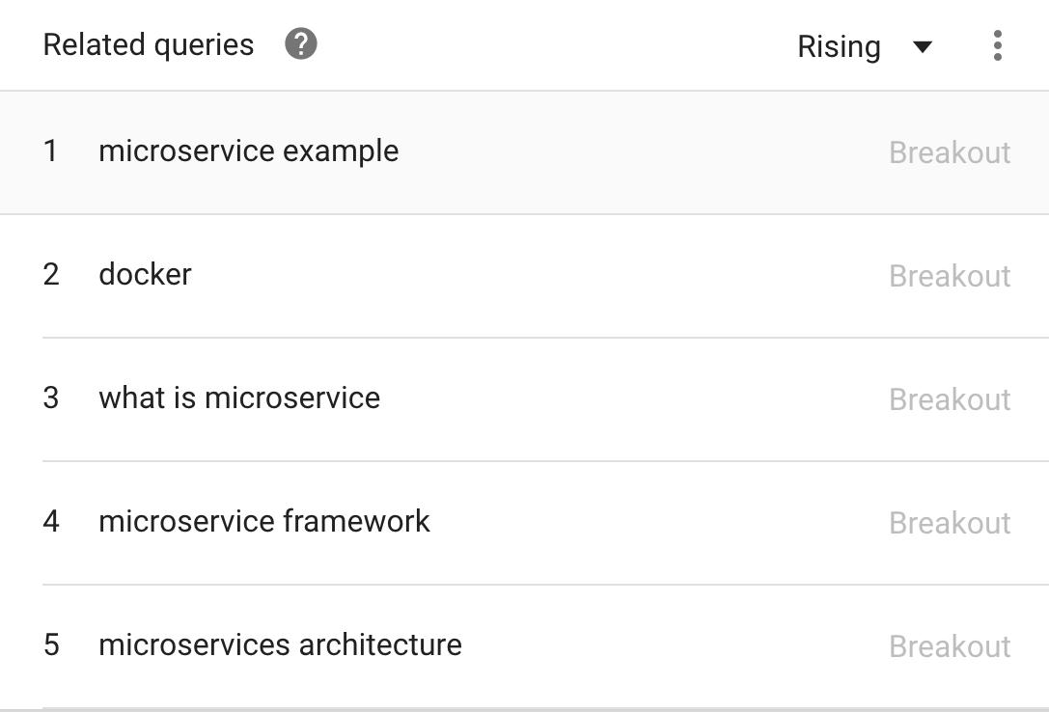
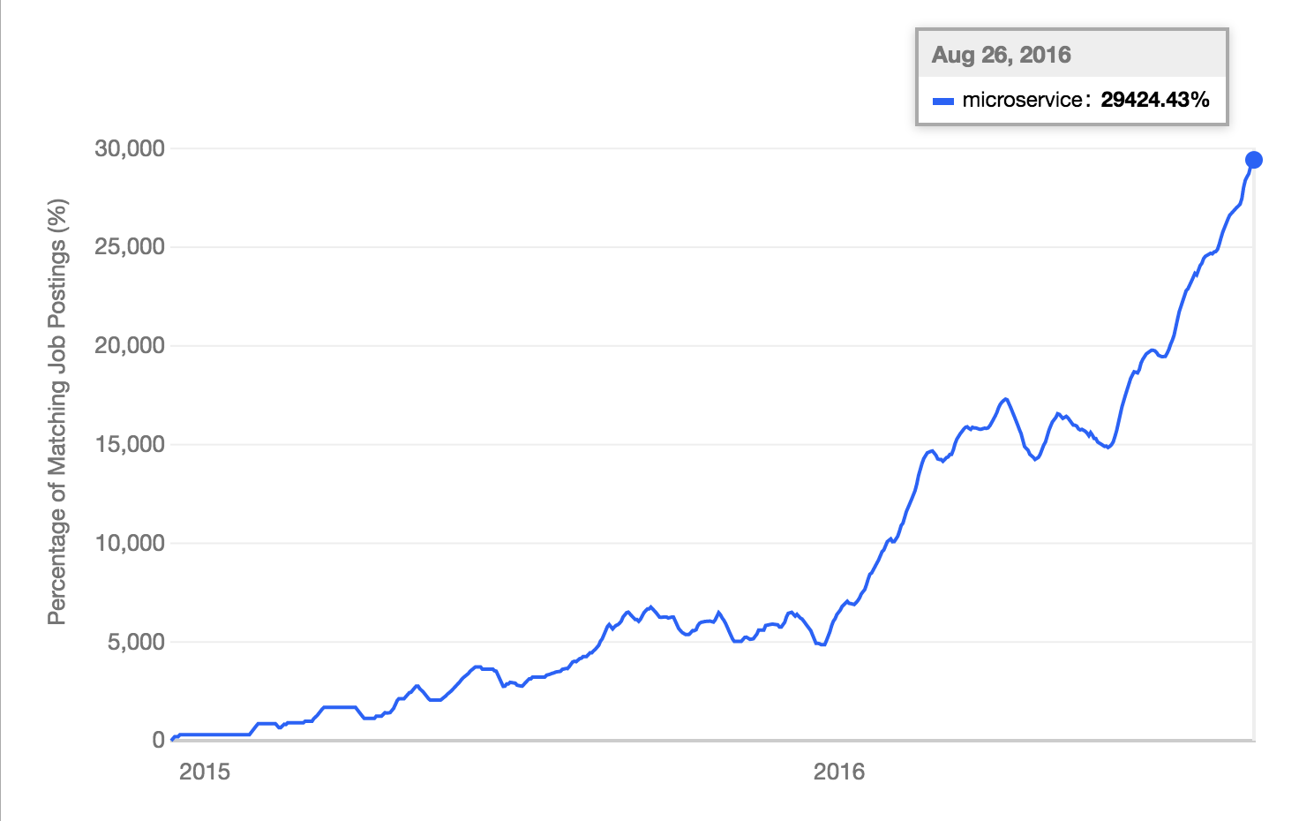
微服务架构太火了.....
搜索热度趋势 - Google Trends
Microservice
职位增长趋势 - indeed.com
Microservice

Slide 37
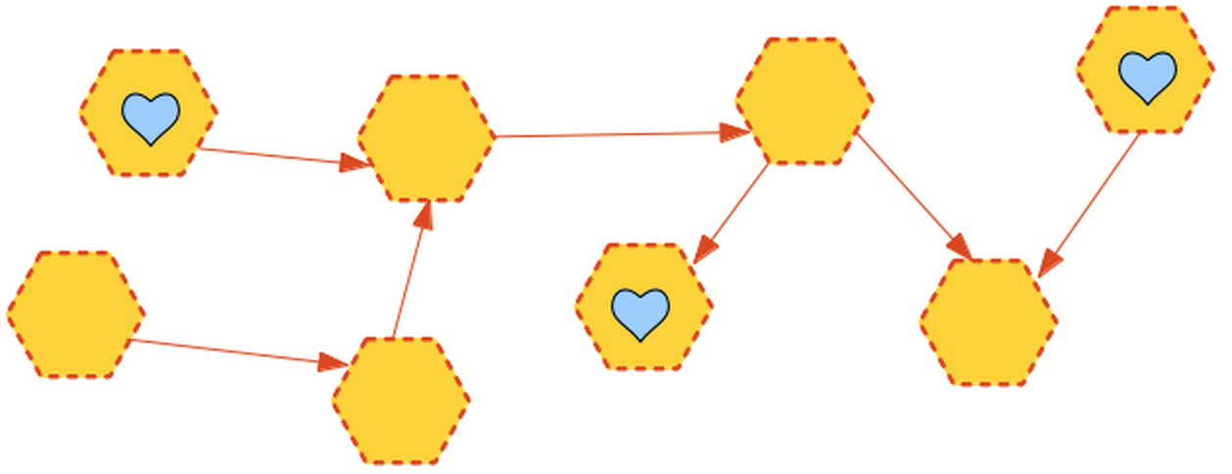

微服务的诞生背景
微服务架构
互联网
单体应用
持续交付
虚拟化
DevOPS

Slide 38
微服务的诞生背景
持续交付
持续交付 - - 正向流程
批量的、频繁的 价值传递
业务驱动 快速反馈
运维协作 自动化
DevOps
敏捷
需求
设计
开发
测试
部署/运维
监控/运营
MVP
持续交付 - - 反馈闭环
快速验证 快速反馈
Notes:
从宏观上而言，大部分组织已经基本上形成了一套可遵循、可参考、可实施的交付体系。这时候，逐渐完善并改进各个细节的需求就会更加强烈。所谓细节，就是类似如何找到灵活性高、扩展性好的架构方式、如何用更有效的技术、工具解决业务问题等。
持续交付能力成熟度模型：测试、数据、构建、部署、架构

Slide 39



持续交付能力成熟度模型
持续部署
松耦合架构
反馈验证
内建质量
环境管理
数据管理
组织协同

Slide 40
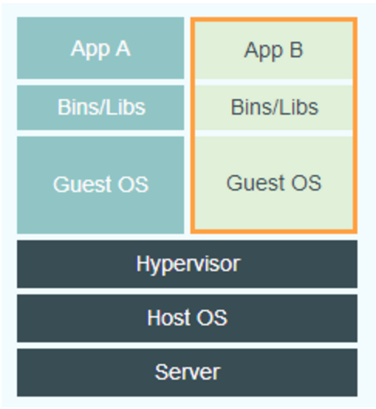
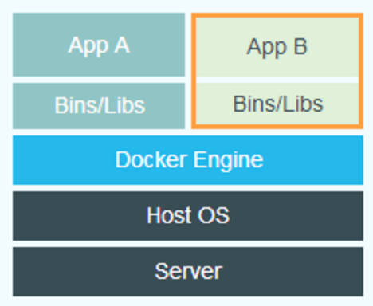
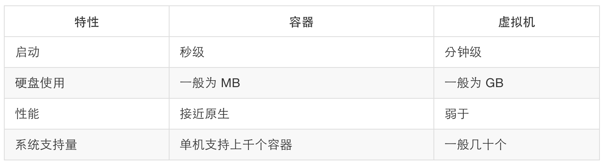
容器化技术
更高效的虚拟化
更简单的管理
更有效的部署
虚拟机
容器
Notes:
需求变化快和用户群体庞大：在这种情况下，如何从系统架构的角度出发，构建灵活、易扩展的系统，快速应对需求的变化；同时，随着用户量的增加，如何保证系统的可伸缩性、高可用性，成为系统架构面临的挑战

Slide 41
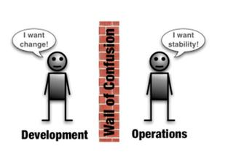
devops
“耐心”不足
注重“稳”
忽略“真实世界”
对变化很谨慎

Slide 42
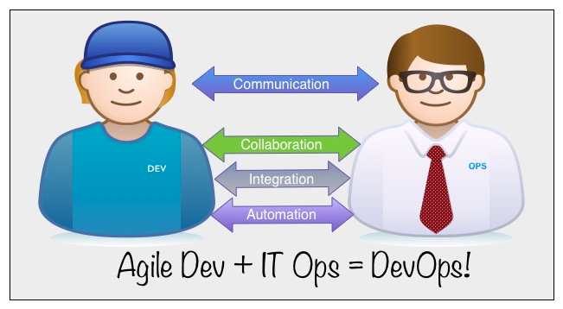
devops
DevOps is a set of practices intended to reduce the time between committing
a change to system and the change being place into production, while ensuring high quality.
沟通
合作
集成
自动化

Slide 43
微服务的诞生背景
微服务架构
互联网
单体应用
持续交付
虚拟化
DevOPS

Slide 44
微服务的发展状态
Notes:
这里介绍一下单块架构的wikipedia介绍。

Slide 45
技术成熟度曲线
1
2
3
4
5
Notes:
Cloud
H5

Slide 46
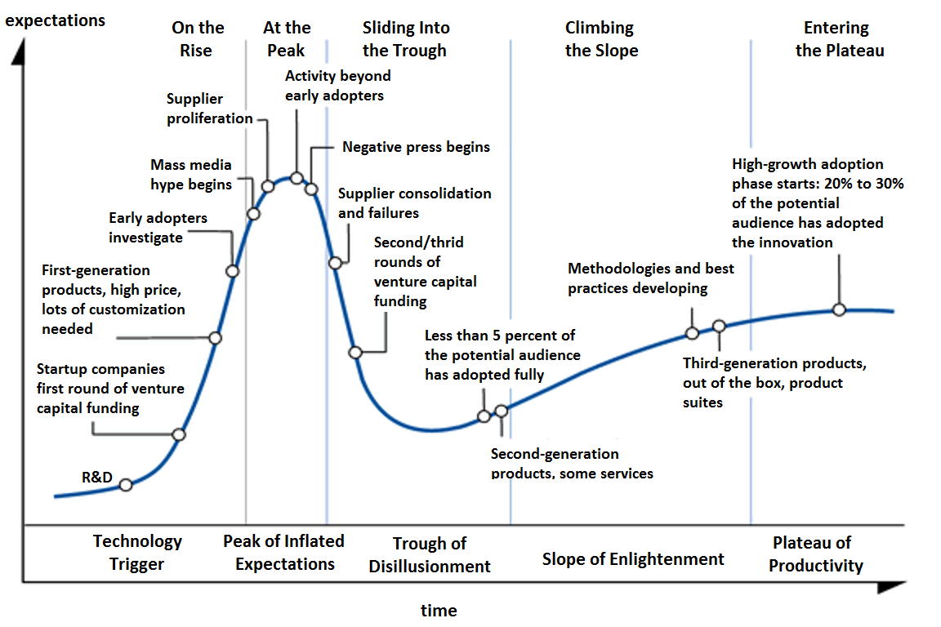
微服务成熟度曲线
微服务架构

Slide 47
什么是微服务架构？

Slide 48

小, 且职责单一
独立的进程中
轻量级通信机制
松耦合
什么是微服务？

Slide 49
多小？
代码行数?
重写时间？

Slide 50
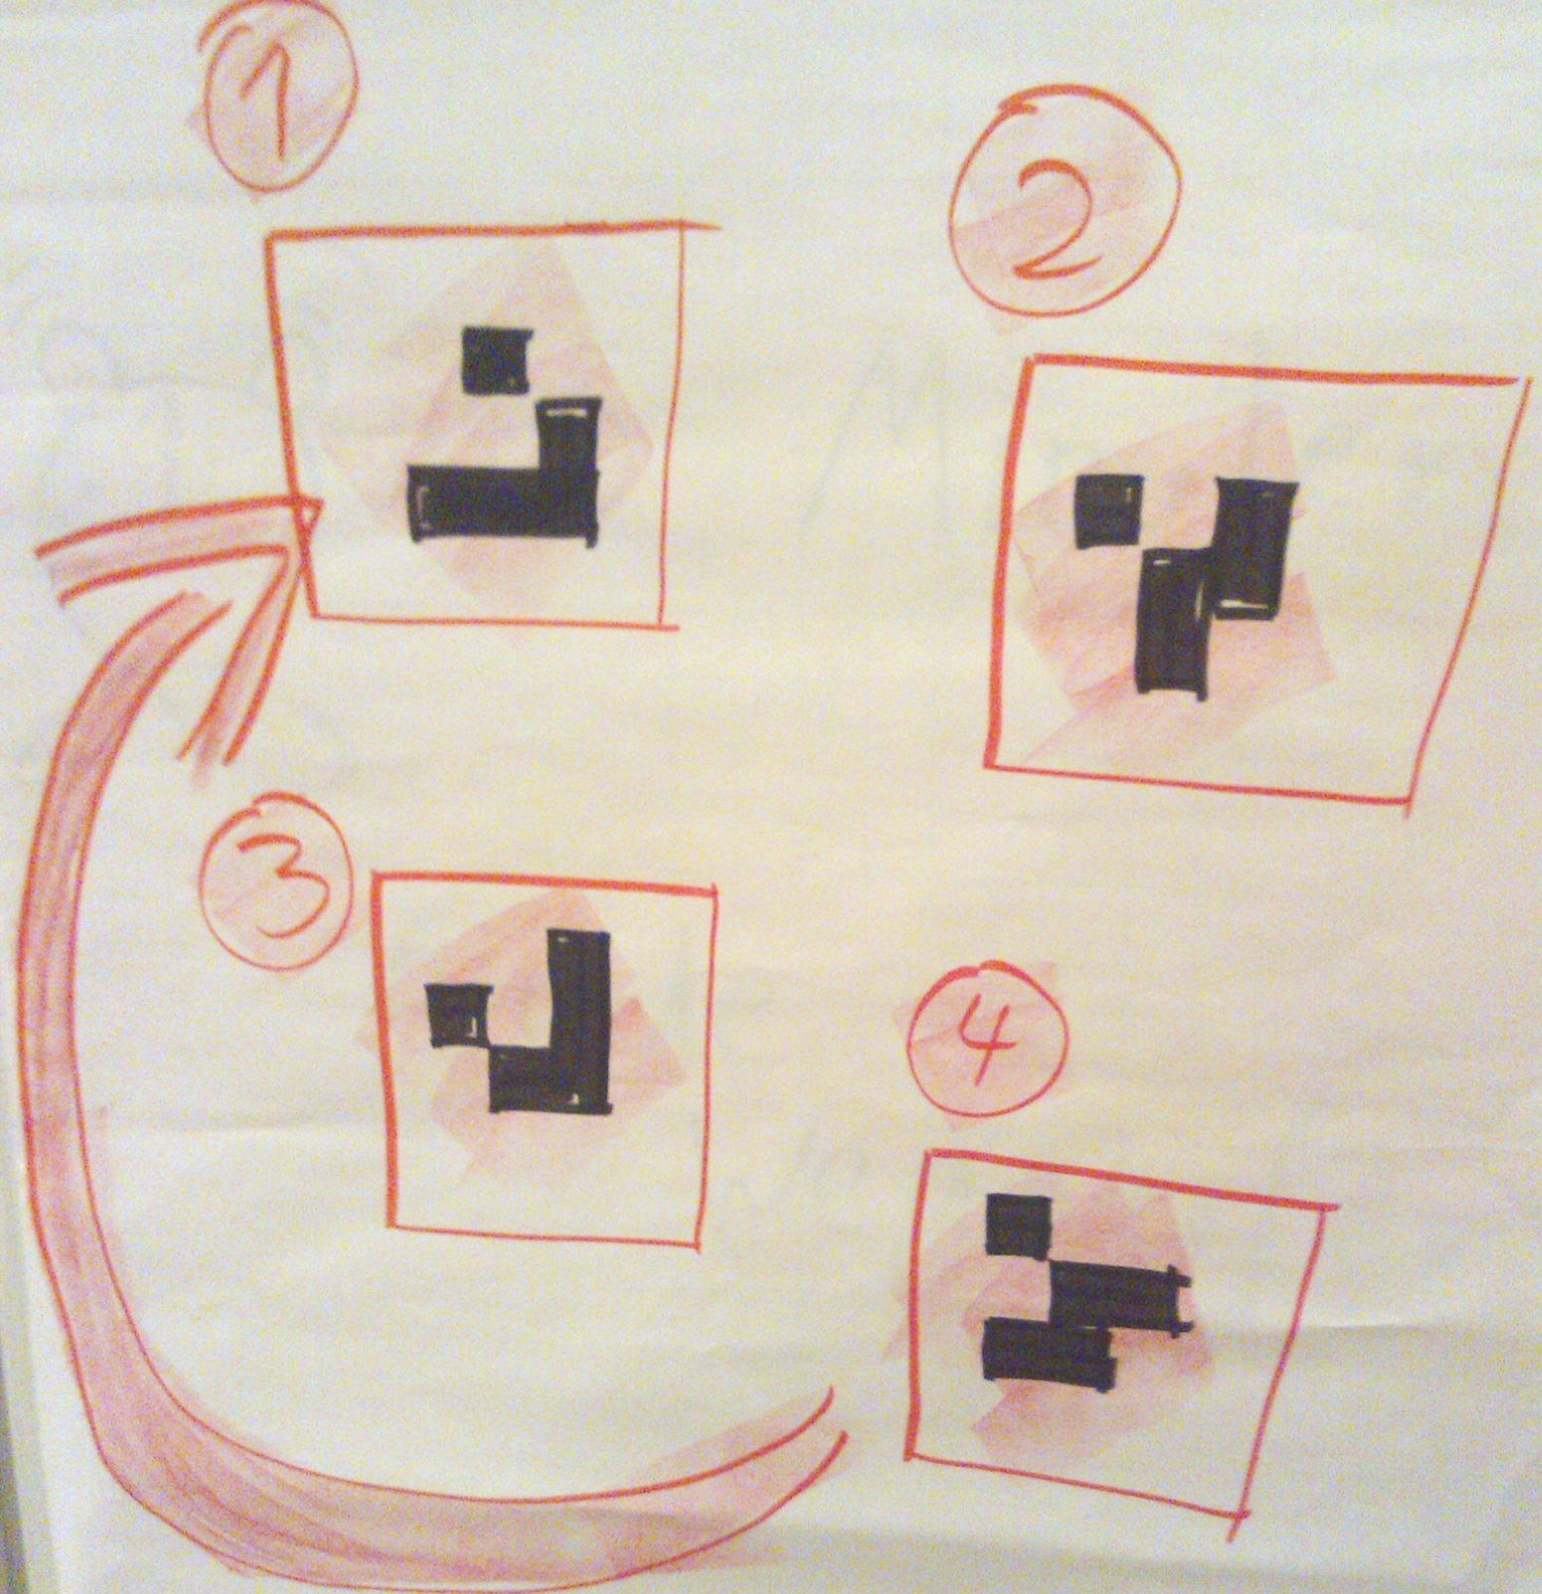
康威生命游戏
Notes:
英国著名的数学家，发现的细胞自动机
一个死亡细胞周围,当且仅当有3个细胞为生时，则该细胞会’起死回生’
一个细胞周围有2个细胞为生，则该细胞的生死状态保持不变
其他情况下，该细胞会变成死亡状态

Slide 51
康威生命游戏
规则1
规则2
规则3
规则4
Notes:
英国著名的数学家，发现的细胞自动机
一个死亡细胞周围,当且仅当有3个细胞为生时，则该细胞会’起死回生’
一个细胞周围有2个细胞为生，则该细胞的生死状态保持不变
其他情况下，该细胞会变成死亡状态

Slide 52
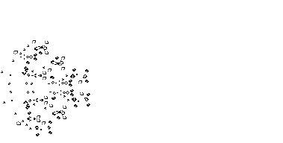
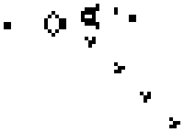
康威生命游戏
Notes:
英国著名的数学家，发现的细胞自动机
一个死亡细胞周围,当且仅当有3个细胞为生时，则该细胞会’起死回生’
一个细胞周围有2个细胞为生，则该细胞的生死状态保持不变
其他情况下，该细胞会变成死亡状态

Slide 53
康威生命游戏 ( APL )
life ← {
↑1 ⍵∨.∧3 4=+/,¯1 0 1∘.⊖¯1 0 1∘.⌽⊂⍵
}

Slide 54
多小？
代码行数?
重写时间？

Slide 55
多小？
代码行数?
重写时间？

Slide 56
多小？
小
大
灵活性好
复杂度高
协作成本高
维护成本高
独立交付的业务单元
A unit of functionality that deliveries independently.
功能团队
交付流程
技术选型

Slide 57
小, 且职责单一
独立的进程中
轻量级通信机制
松耦合
什么是微服务？

Slide 58
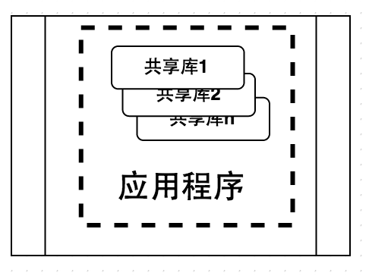
进程共享
进程

Slide 59
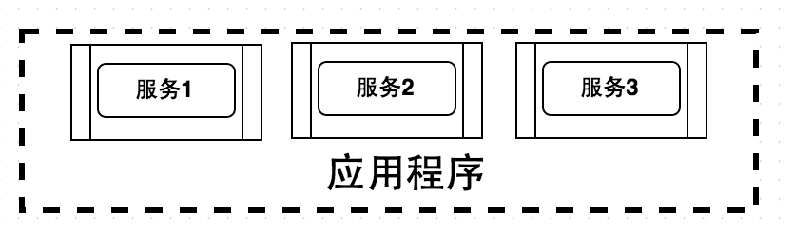
进程独立
进程
进程
进程

Slide 60
小, 且职责单一
独立的进程
轻量级通信机制
松耦合
什么是微服务？
Notes:
跨语言，跨平台的这种协议
JSON，REST提出的HAL

Slide 61
轻量级通信机制
语言无关
Go
平台无关
Java
NodeJS
Ruby
Python

Slide 62
小, 且职责单一
独立的进程
轻量级通信机制
松耦合(交付)
什么是微服务？

Slide 63
依赖部署
开发
开发
测试
构建
部署
开发
开发

Slide 64
独立部署
开发
测试
构建
部署
开发
测试
构建
部署
开发
测试
构建
部署
开发
测试
构建
部署

Slide 65
小, 且职责单一
独立进程
轻量级通信机制
松耦合
什么是微服务？

Slide 66
微服务架构的优势
边界性
独立性
- 业务上下文独立
- 独立部署
- 功能耦合度低
- 按需伸缩
技术多样性
组织优化
- 使用合适的语言或者工具
- 康威定律
- 使用合适的数据存储
康威逆定律

Slide 67
微服务架构本质
一组独立交付的业务单元构成的分布式系统
A unit of functionality that deliveries independently.
业务层面
组织层面
技术层面
围绕业务的服务
全功能团队
分布式系统
增量快速迭代
产品非项目
独立部署单元

Slide 68
3.微服务架构不是传说的银弹

Slide 69
微服务架构不是银弹
分布式系统的复杂度
运维成本高
网络因素(带宽、超时)
环境配置(Provisioning)
数据一致性
部署/监控
微服务的测试与依赖
组织结构
测试策略
团队文化
服务依赖
沟通成本
Notes:
http://martinfowler.com/articles/microservice-trade-offs.html
http://www.hollischuang.com/archives/672

Slide 70
分布式系统的8个假设
网络是可靠的 (The network is reliable)
延迟是0 (Latency is zero)
带宽是无限的 (Bandwidth is infinite)
网络是安全的 (The network is secure)
拓扑不变 (Topology doesn't change)
只有一个管理员 (There is one administrator)
传输消耗为0 (Transport cost is zero)
网络是同构的 (The network is homogeneous)

Slide 71
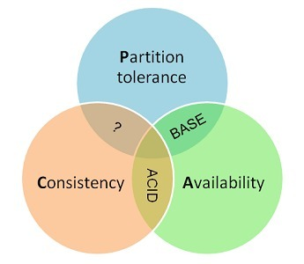
分布式系统及CAP原则
Consistency
一致性
All nodes see the same data at the same time
所有节点同一时间，具有同样的数据
Availability 可用性
Every request gets a response on success/failure
每一个请求都会获得响应（成功或者失败）
Partition tolerance
分区容忍性
System continues to work despite message loss or partial failure.
即便出现网络错误，系统能够继续工作
Notes:
从客户端来看，一致性主要指的是多并发访问时更新过的数据如何获取的问题。
从服务端来看，则是更新如何复制分布到整个系统，以保证数据最终一致。
强一致性，对于关系型数据库，要求更新过的数据能被后续的访问都能看到。
弱一致性{最终一致性，经过一段时间的迁移，所有的数据达到一致}

Slide 72
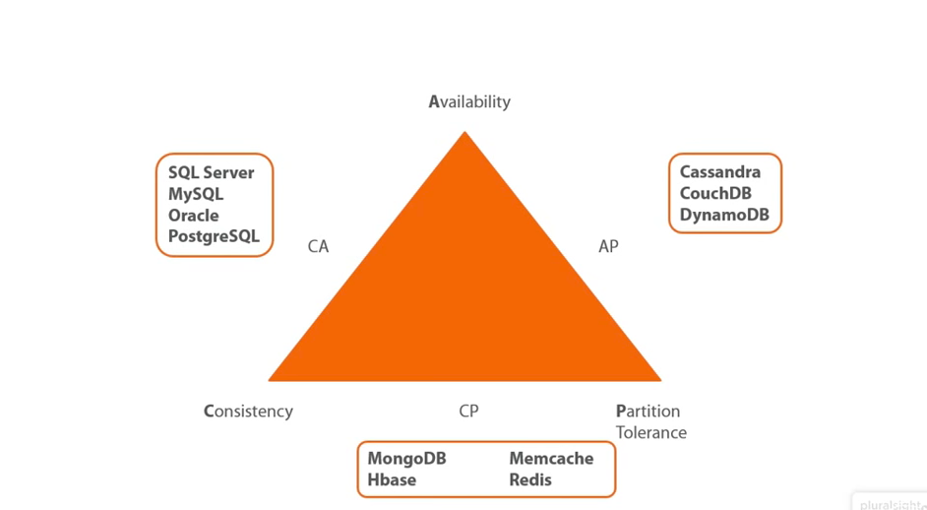
分布式系统及CAP原则
Consistency
一致性
All nodes see the same data at the same time
所有节点同一时间，具有同样的数据
Availability 可用性
Every request gets a response on success/failure
每一个请求都会获得响应（成功或者失败）
Partition tolerance
分区容忍性
System continues to work despite message loss or partial failure.
即便出现网络错误，系统能够继续工作
Notes:
从客户端来看，一致性主要指的是多并发访问时更新过的数据如何获取的问题。
从服务端来看，则是更新如何复制分布到整个系统，以保证数据最终一致。
强一致性，对于关系型数据库，要求更新过的数据能被后续的访问都能看到。
弱一致性{最终一致性，经过一段时间的迁移，所有的数据达到一致}

Slide 73
微服务架构不是银弹
分布式系统的复杂度
运维成本高
网络因素(带宽、超时)
环境配置(Provisioning)
数据一致性
部署/监控
微服务的测试与依赖
组织结构
测试策略
团队文化
服务治理
沟通成本
Notes:
http://martinfowler.com/articles/microservice-trade-offs.html
http://www.hollischuang.com/archives/672

Slide 74
微服务架构不是银弹
分布式系统的复杂度
运维成本高
网络因素(带宽、超时)
环境配置(Provisioning)
数据一致性
部署/监控
微服务的测试与依赖
组织结构
测试策略
团队文化
服务治理
沟通成本
Notes:
http://martinfowler.com/articles/microservice-trade-offs.html
http://www.hollischuang.com/archives/672

Slide 75
微服务架构不是银弹
分布式系统的复杂度
运维成本高
网络因素(带宽、超时)
环境配置(Provisioning)
数据一致性
部署/监控
微服务的测试与依赖
组织结构
测试策略
团队文化
服务治理
沟通成本
Notes:
http://martinfowler.com/articles/microservice-trade-offs.html
http://www.hollischuang.com/archives/672

Slide 76
为什么还要采用微服务?

Slide 77
微服务架构解决的核心问题
业务量大
Scalability
海量访问
市场快
需求变化快
Agility
可持续
Flexibility
降低维护成本

Slide 78
4. SOA和微服务，听起来一样？

Slide 79

SOA
微服务

Slide 80
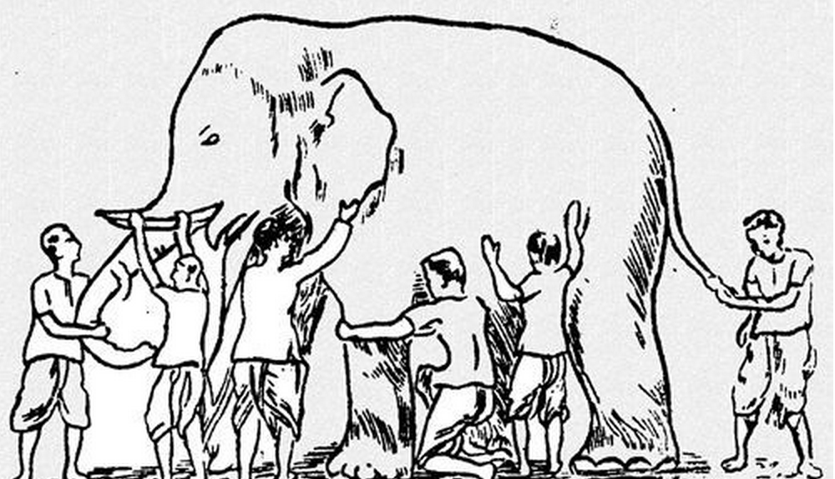

SOA
Pillar?
Rock?
Leaf?
Spear?
Rope?
Snake?
项目经理
开发人员
实施人员
运维人员
IT供应商
终端用户

Slide 81
微服务架构与SOA
SOA实现 | 微服务架构实现
企业级，自顶向下开展实施 | 团队级，自底向上开展实施
服务由多个子系统组成，粒度粗 | 一个系统被拆分成多个服务，粒度细
企业服务总线，集中式的服务架构 | 去中心化，松散的服务架构
集成方式复杂（ESB/WS/SOAP） | 集成方式灵活（HTTP/REST/JSON）
部署集中，相互依赖 | 部署独立
实施周期长 | 实施周期短

Slide 82
微服务架构与SOA
SOA
云计算
敏捷
微服务
DevOPS
持续
交付
Notes:
敏捷和Scrum、xp的关系

Slide 83
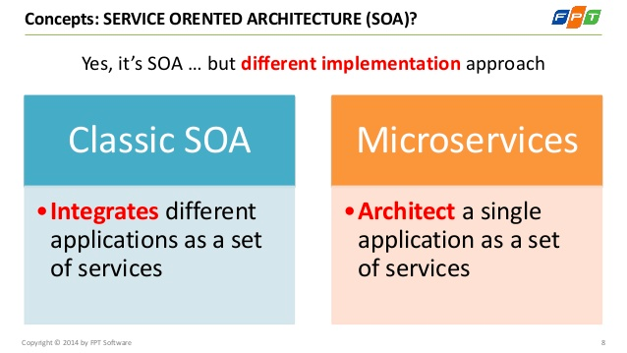
微服务架构与SOA

Slide 84
5.架构的未来

Slide 85
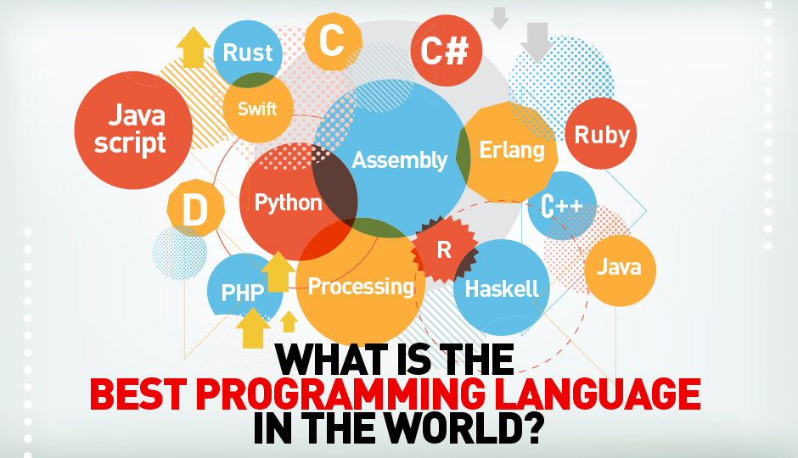
语言多样化

Slide 86
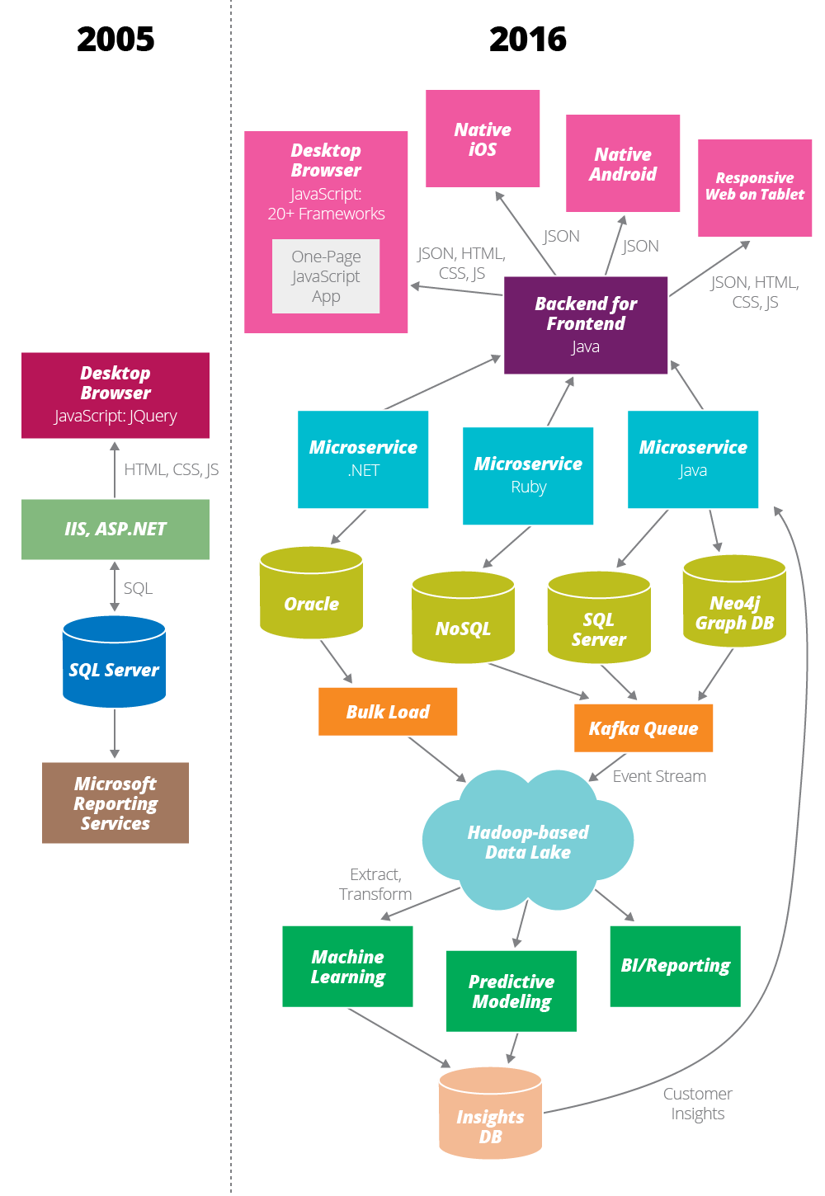
技术多元化

Slide 87

IT不仅仅是成本中心

Slide 88
基于云的快速交付
演进式的微服务架构
快速迭代与快速交付
云端应用(公有云/私有云/混合云)
Microservice + CD + Cloud Native

Slide 89




微服务的先行者
100-150 services to build a page
http://highscalability.com/amazon-architecture
600+ micro services
450 micro services
300+ micro services
Notes:
100-150 services to build a page / http://highscalability.com/amazon-architecture
~600 services http://techblog.netflix.com/

Slide 90

谢谢

Slide 91
小结(Q/A)
什么是单体应用
什么是微服务
微服务诞生的催化剂
微服务架构的优势与挑战
SOA与微服务的区别
为什么要使用微服务
Notes:
100-150 services to build a page / http://highscalability.com/amazon-architecture
~600 services http://techblog.netflix.com/

